Slide 1
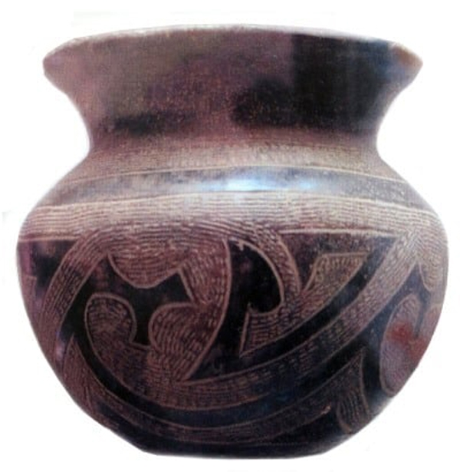
Bình gốm Phùng Nguyên (có niên đại khoảng 2000 năm TCN) là một sản phẩm tiêu biểu của cư dân Phùng Nguyên - một cộng đống cư dân cổ đã sinh sống trên đất nước Việt Nam từ thời đồ đá (khoảng 4000 năm cách ngày nay). Sản phẩm này đã được chế tạo nhằm mục đích phục vụ đời sống hằng ngày của cư dân và trao đổi với bên ngoài. Thông qua đó cũng thể hiện trình độ kĩ thuật, óc sáng tạo, tư duy thẩm mĩ của người Phùng Nguyên.
Bình gốm Phùng Nguyên

Slide 2
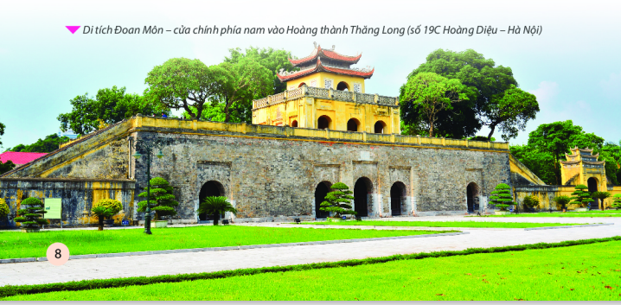
Đoan Môn là di tích tiêu biểu thuộc quần thể Hoàng thành Thăng Long - gắn với lịch sử kinh thành Thăng Long (Hà Nội). Công trình kiến trúc đồ sộ này được các triều vua xây dựng trong nhiều giai đoạn lịch sử và trở thành di tích quan trọng bậc nhất trong hệ thốngcác di tích VN. Những dấu vết kiến trúc độc đáo cùng hàng triệu hiện vật quý giá đã phần nào tái hiện lại quá trình lịch sử trải dài từ thời kì Bắc thuộc dưới ách đô hộ của nhà Tuỳ và nhà Đường, xuyên suốt các triều đại: Lý, Trần, Lê, Mạc và Nguyễn.

Slide 3
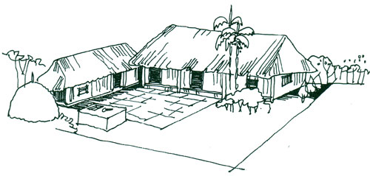
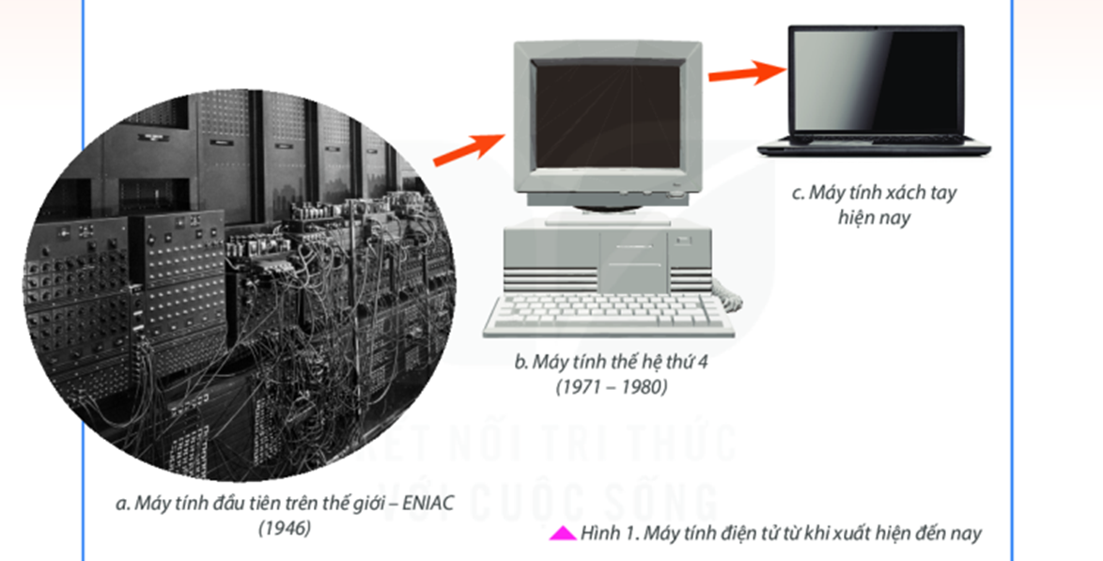
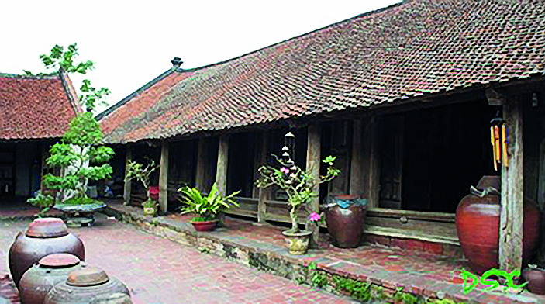

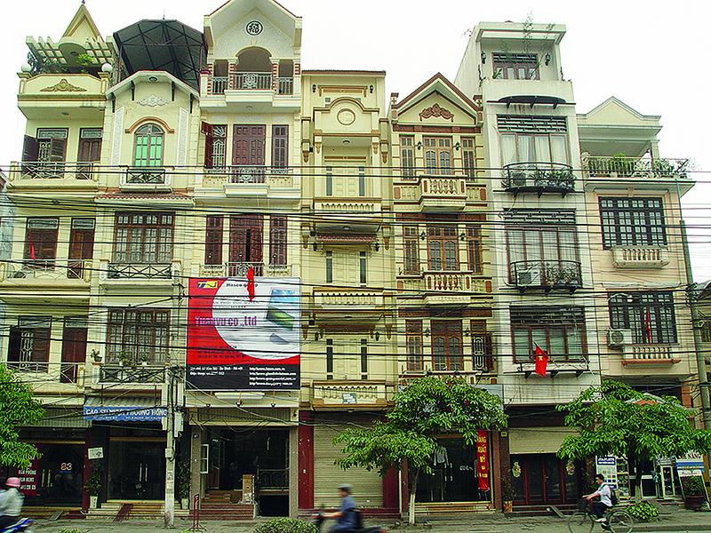
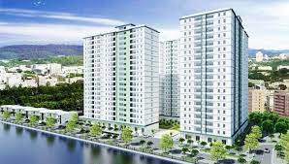
Design
Em hãy cho biết sự thay đổi của các sự vật (máy tính, nhà ở) qua các bức ảnh như thế nào?
Nhà ở của con người từ khi xuất hiện đến nay

Slide 4
CHƯƠNG 1: VÌ SAO PHẢI HỌC LỊCH SỬ
Tiết 1 - Bài 1: LỊCH SỬ VÀ CUỘC SỐNG
Mục tiêu bài học
Nêu được khái niệm lịch sử và môn lịch sử.
Giải thích vì sao cần thiết phải học lịch sử.

Slide 5
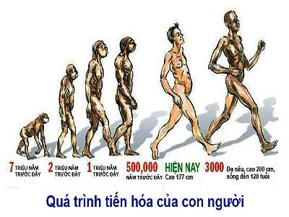
Bài 1: LỊCH SỬ VÀ CUỘC SỐNG
1. Lịch sử là gì?

Slide 6
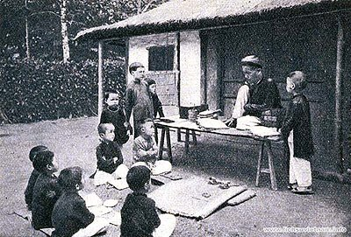
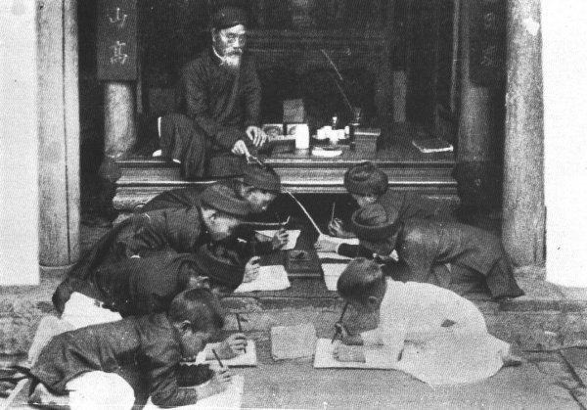
Lớp học xưa

Slide 7
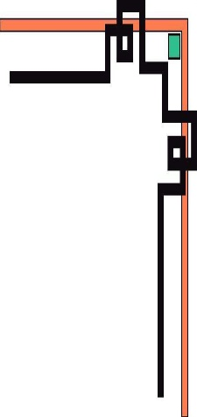
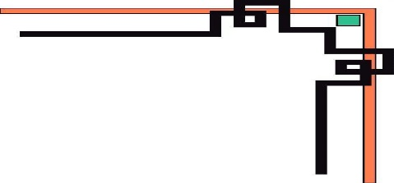

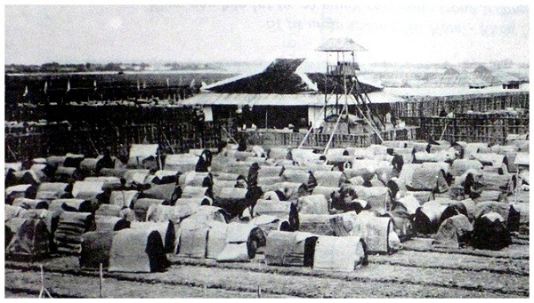
Trường thi xưa

Slide 8
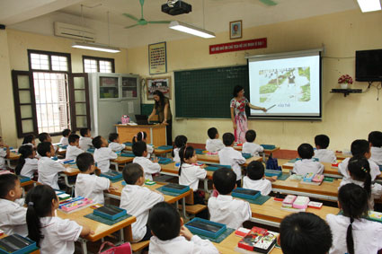
Lớp học ngày nay

Slide 9

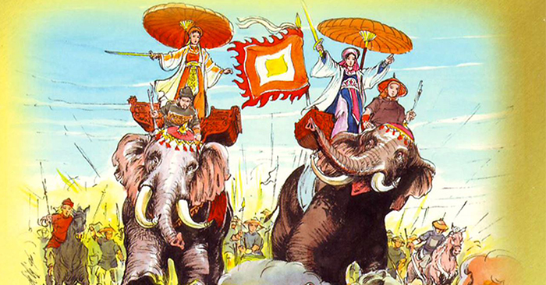
THẢO LUẬN NHÓM
Quan sát tranh cuộc khởi nghĩa Hai Bà Trưng và trả lời các câu hỏi sau:
Nhóm 1: Theo em, những câu hỏi nào có thể được đặt ra để tìm hiểu về quá khứ khi quan sát hình ảnh sự kiện khởi nghĩa Hai Bà Trưng năm 40?
Nhóm 2: Theo em, sự kiện khởi nghĩa Hai Bà Trưng năm 40 có phải là lịch sử không? Vì sao?
Nhóm 3: Qua đó, em hiểu lịch sử là gì?
Khởi nghĩa Hai Bà Trưng năm 40
Nhóm 4: Em hiểu môn lịch sử là gì?

Slide 10
THẢO LUẬN NHÓM
Nhóm 1: Theo em, những câu hỏi nào có thể được đặt ra để tìm hiểu về quá khứ khi quan sát hình ảnh sự kiện khởi nghĩa Hai Bà Trưng năm 40?
- Một số câu hỏi có thể đặt ra:
? Cuộc khởi nghĩa này diễn ra vào năm bao nhiêu.
? Ai là người lãnh đạo cuộc khởi nghĩa.
? Cuộc khởi nghĩa diễn ra ở đâu, diễn biến, kết quả….
Nhóm 2: Theo em, sự kiện khởi nghĩa Hai Bà Trưng năm 40 có phải là lịch sử không? Vì sao?
- Sự kiện khởi nghĩa Hai Bà Trưng năm 40 là lịch sử. Vì sự kiện này có thật và đã diễn ra trong quá khứ được con người ghi chép, vẽ tranh (phục dựng lại)
Nhóm 3: Qua đó, em hiểu lịch sử là gì?
- Lịch sử là những gì đã xảy ra trong quá khứ
Nhóm 4: Em hiểu môn lịch sử là gì?
- Môn học Lịch sử là môn học tìm hiểu quá trình hình thành, phát triển của xã hội loài người từ khi con người xuất hiện trên Trái Đất cho đến nay.

Slide 11

1. Lịch sử là gì?
Tiết 1 - Bài 1: LỊCH SỬ VÀ CUỘC SỐNG
- Lịch sử là những gì đã xảy ra trong quá khứ.
- Môn Lịch sử là môn học tìm hiểu quá trình hình thành, phát triển của xã hội loài người từ khi con người xuất hiện trên Trái Đất cho đến nay.
2. Vì sao phải học lịch sử?

Slide 12
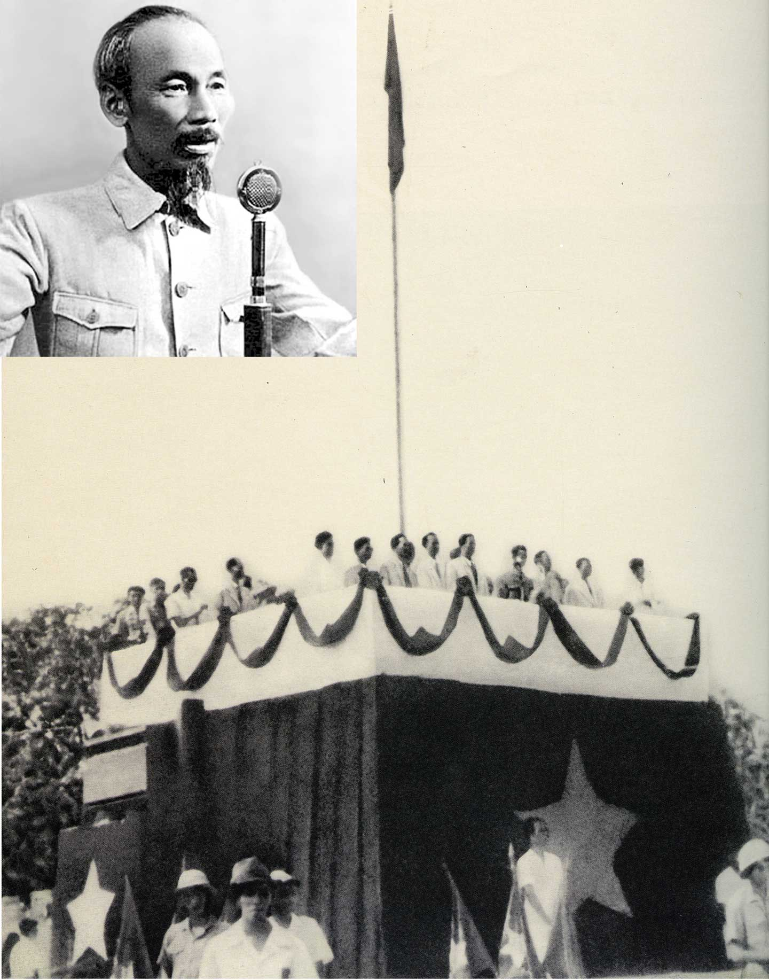
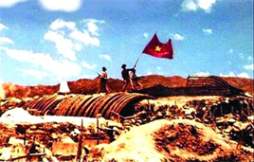
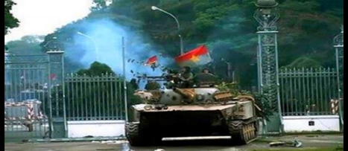
Quan sát các bức tranh sau và trả lời câu hỏi: Đó có phải là lịch sử không, vì sao?
Chủ tịch Hồ Chí Minh đọc bản Tuyên ngôn độc lập (2-9-1945), thành lập nước Việt Nam Dân Chủ Cộng Hòa
Chiến thắng Điện Biên Phủ năm 1954
Đại thắng mùa xuân năm 1975

Slide 13
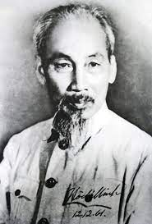
2. Vì sao phải học lịch sử?
“Dân ta phải biết sử ta
Cho tường gốc tích nước nhà Việt Nam”
Gia đình em gồm có mấy thế hệ? Hãy nêu các thành viên và truyền thống của gia đình mình cho các bạn cùng biết.
Hai câu thơ:trên là hai câu mở đầu của tác phẩm Lịch sử nước ta của Chủ tịch Hó Chí Minh. Nội dung hai câu thơ muốn nhấn mạnh vai trò của lịch sử và đặt ra yêu cầu phải hiểu rõ lịch sử dân tộc để hiểu biết về nguồn gốc, truyền thống lịch sử nước nhà. “Biết sử ta” không phải chỉ đơn thuần là ghi nhớ một số sự kiện, một vài chiến công nói lên tiến trình đi lên của dân tộc hay ghi nhớ công lao của một số người làm nên sự nghiệp to lớn đó, mà còn phải biết tìm hiểu “cho tường gốc tích nước nhà Việt Nam”, tiếp nhận những nét đẹp của đạo đức, của đạo lý làm người Việt Nam. Vì chính đó là gốc của mọi sự nghiệp lớn hay nhỏ của dân tộc, không phải chỉ ở thời xưa mà ở cả ngày nay và mai sau.
- Nêu ý nghĩa của 2 câu thơ trên?
- Em hiểu như thế nào về từ “gốc tích” trong hai câu thơ của Bác?
Chủ tịch Hồ Chí Minh (1890 – 1969)

Slide 14
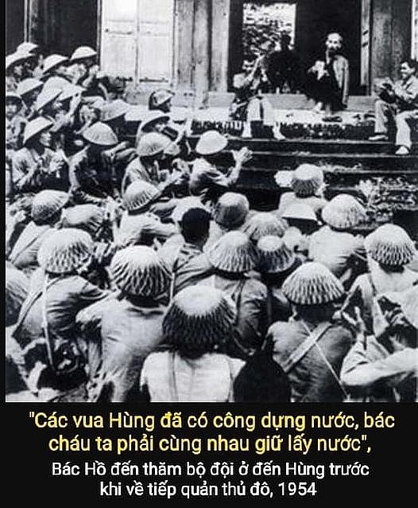
Sau 9 năm kháng chiến chống thực dân Pháp thắng lợi, trên đường từ chiến khu Việt Bắc trở lại Thủ đô, Bác Hồ đã đến thăm Đền Hùng. Đêm ngày 18/9/1954, Bác Hồ nghỉ lại tại Đền Giếng, một di tích trong quần thể di tích lịch sử văn hóa Đền Hùng. Tại đây, ngày 19/9/1954, Bác đã có buổi nói chuyện với cán bộ, chiến sĩ Đại đoàn 308 (Đại đoàn quân Tiên phong) trên đường về tiếp quản thủ đô.. Chỉ tay lên đền, Bác hỏi: “Các chú có biết đây là nơi nào không? Đây chính là đền thờ Vua Hùng, tổ tiên chúng ta, người sáng lập nước ta. Bác cháu ta gặp nhau ở đây lả rất có ý nghĩa. Ngày xưa, các Vua Hùng đã có công dựng nước, nay Bác cháu ta phải cùng nhau giữ lấy nước”.
Lời dạy của Bác không chỉ giúp ta thấy được truyến thống dựng nước và giữ nước của ông cha ta từ xưa tới nay mà còn nói lên vai trò của Sử học: Chính nhờ Sử học đã phục dựng lại quá trình lập nước thời các Vua Hùng để ngày nay chúng ta tiếp nối truyền thống đó.

Slide 15
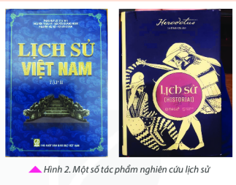

- Kể tên các tác phẩm lịch sử em thấy trên hình?
- Nêu tác dụng của việc biên soạn các tác phẩm lịch sử đó?
Việc biên soạn hai tác phẩm của các nhà sử học chính là giúp chúng ta tìm hiểu về quá khứ, cội nguồn,... của dần tộc và nhân loại. Để từ đó, chúng ta đúc kết những bài học kinh nghiệm về sự thành công và thất bại của quá khứ để phục vụ hiện tại và xây dựng tương lai.

Slide 16
1. Lịch sử là gì?
Tiết 1 - Bài 1: LỊCH SỬ VÀ CUỘC SỐNG
- Lịch sử là những gì đã xảy ra trong quá khứ.
- Môn học Lịch sử là môn học tìm hiểu quá trình hình thành, phát triển của xã hội loài người từ khi con người xuất hiện trên Trái Đất cho đến nay.
2. Vì sao phải học lịch sử?
- Để biết về cội nguồn tổ tiên, quê hương, đất nước và rộng hơn là của cả loài người...
- Rút ra những bài học kinh nghiệm của quá khứ nhằm phục vụ cuộc sống hiện tại và tương lai.

Slide 17




LUYỆN TẬP
Câu 1: Nhà chính trị nổi tiếng của La Mã cổ đại Xi-xê-rông đã nói: “Lịch sử là thầy dạy của cuộc sống”. Em có đồng ý với nhận xét đó không? Vì sao?
Đồng ý với ý kiến đó vì:
- Lịch sử cho ta biết về quá khứ của một dân tộc, nền văn hóa và truyền thống của một dân tộc, chủ quyền của đất nước. Qua đó nhắc nhở ta hãy nhớ về quá khứ của dân tộc mình, phát huy truyền thống văn hóa tốt đẹp của dân tộc và hơn hết nhắc nhở ta đấu tranh bảo vệ đất nước.
- Lịch sử còn để đúc kết những bài học kinh nghiệm về sự thành công và thất bại của quá khứ để phục vụ hiện tại và xây dựng cuộc sống mới trong tương lai
=> Chính vì vậy lịch sử xứng đáng được coi là thầy dạy của cuộc sống.

Slide 18

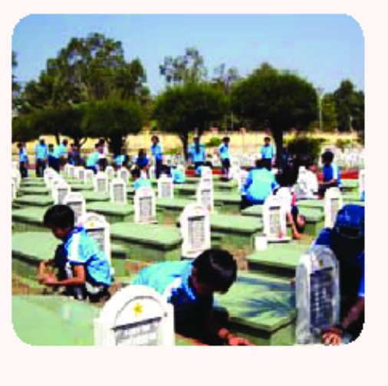
Câu 2: Các bạn trong hình bên đang làm gì? Theo em, việc làm đó có ý nghĩa như thế nào?
Các bạn đang lau dọn lại các phần mộ. Đây là hành động thể hiện sự nhớ ơn và trân trọng những người đã khuất.

Slide 19
Câu 3. Hãy chia sẻ với thầy/cô giáo và các bạn các hình thức học lịch sử mà em biết; cách học lịch sử nào giúp em hứng thú và đạt hiệu quả tốt nhất.
Một số cách học lịch sử:
- Đọc sách giáo khoa sau đó tự tóm tắt kiến thức chính vào vở
- Đọc sách trước khi lên lớp và đọc lại vào buổi tối
- Ghi các sự kiện vào giấy nhớ và dán lên khu vực bàn học
- Vẽ sơ đồ tư duy, chỉ ghi ý chính, có thể mô tả bằng hình ảnh
- Học cùng bạn bè trong giờ ra chơi

Slide 20
Câu 4. Em hãy điều tra xem trong lớp có bao nhiêu bạn thích học môn Toán, môn Ngữ văn và môn Lịch sử. Theo em, các bạn thích học những môn khác có cần biết lịch sử không? Vì sao?
- Học lịch sử để biết nguồn gốc tổ tiên và rút ra những bài học kinh nghiệm cho cuộc sống nên bất cứ ai cũng cần.
- Mỗi môn học, ngành học đều có lịch sử hình thành và phát triển của nó: Toán học có lịch sử ngành Toán học, Vật lí có lịch sử ngành Vật lí,... Nếu các em hiểu và biết được lịch sử các ngành nghề thì sẽ giúp các em làm tốt hơn ngành nghề mình yêu thích. Suy rộng ra, học lịch sử là để đúc rút kinh nghiệm, những bài học về sự thành công và thất bại của quá khứ để phục vụ cho hiện tại và xây dựng cuộc sống mới trong tương lai.

Slide 21
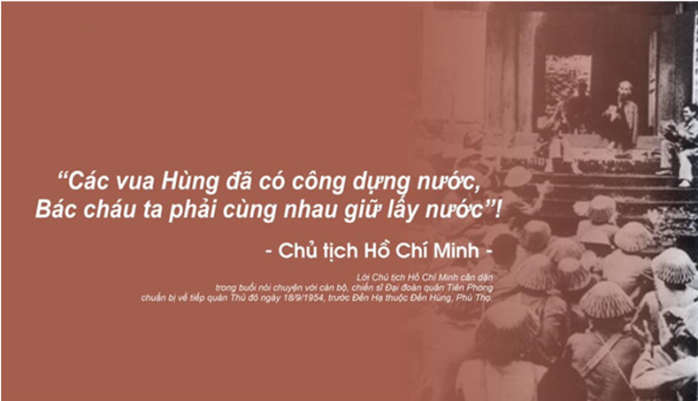
VẬN DỤNG
Em hãy viết ít nhất 1- 2 ý hiểu của em về lời căn dặn của Bác:

Slide 22
HƯỚNG DẪN HỌC Ở NHÀ
Học bài cũ và trả lời các câu hỏi phần cuối bài.
Tìm hiểu những câu chuyện, cuốn sách, đoạn phim nói về lịch sử nước ta cũng như lịch sử thế giới.
Chuẩn bị bài mới: Đọc và trả lời các câu hỏi của Bài 2: “DỰA VÀO ĐÂU ĐỂ BIẾT VÀ PHỤC DỰNG LẠI LỊCH SỬ?”

